Slide 1
マルチコアプログラミングコンテスト
Ｃｅｌｌスピードチャレンジ２００８
規定課題参考資料
規定課題問題作成ＷＧ

Slide 2
規定課題競技のポイント
連立一次方程式の効率的な解法として、≪LU分解法≫[1][2]が知られています。
LU分解法において、小容量で高速なメモリであるキャッシュを利用する≪ブロック化≫[2]という手法を用いた方法（多段多列同時消去法）が知られています。
今回の規定課題においても、これらの手法を駆使することが
重要です。
規定課題を解くための数値計算ライブラリとしてLAPACK[3]が
知られています。
LAPACKは密行列の連立一次方程式を高速に解くことができるライブラリです。
今回の規定課題では、（1）解ベクトルの本数m、および行列Aが密行列かそうでないか（帯行列など）は競技で提供される問題により異なること、および（2）LAPACKはCell用に並列化されていないこと、などから単純な既存ライブラリの利用だけでは上位入賞は難しいと思われます。

Slide 3
規定課題競技のポイント
LAPACKにおいては、上記のブロック化手法を利用しています。CELLに向く実装にするため、ブロックの大きさの変更、およびライブラリ中で使われている行列-行列積ルーチン(BLASのGEMMルーチン)に対する高速化手法（アンローリングなど）を駆使してチューニングすることが重要です。
また、解ベクトル本数（m）と行列特性（密行列、帯行列）を考慮し、適する並列アルゴリズムに変更できるようにすることも、大幅な速度向上を達成するために重要になるでしょう。
Cell BEにおいてLINPACK[4]という数値計算ライブラリを実行した場合の性能予測[5]が公開されています。
[5]によると 8SPE利用時においてピーク性能に対し、1024×1024行列で35.7%、4096×4096行列で75.9%の効率となることが報告されています。
今回の規定課題についても、上位入賞のチームの性能は
これに近いものとなると予想されます。

Slide 4
ＬＵ分解法の参考資料
以下の資料は、メッセージパッシング・インタフェース（ＭＰＩ）による、分散メモリ型並列計算機上でのＬＵ分解法の並列化における参考資料です。
Ｃｅｌｌプログラミングでは、計算機アーキテクチャが異なることを注意してください。
しかしＣｅｌｌプログラミングにおいても、並列化
や高速化の際の考え方の参考となりますので、ご活用ください。

Slide 5
データ分散方式の説明
行列Ａ
※列方向の分散についても同様に考える。
N/4行
プロセッサ0
N/4行
プロセッサ1
（行方向) ブロック分割方式
(Block, *) 分散方式
N/4行
プロセッサ2
N/4行
プロセッサ3
N列
1行
(行方向) サイクリック分割方式
(Cyclic, *) 分散方式
2行
(行方向)ブロック・サイクリック分割方式
(Cyclic(2), *) 分散方式
この例の「２」： ＜ブロック幅＞とよぶ

Slide 6
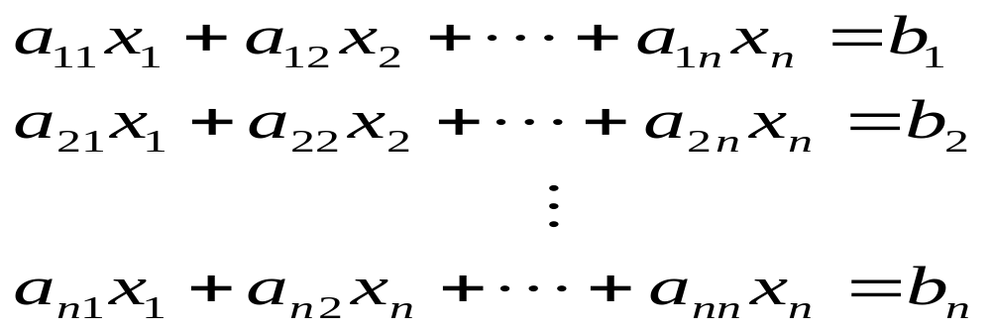
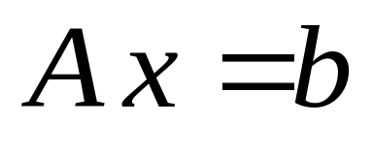
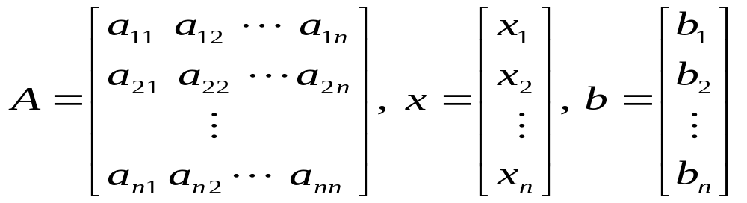
LU分解法
ガウス消去法のような消去処理を、行列演算として形式化した方法
連立一次方程式の行列表記：

Slide 7
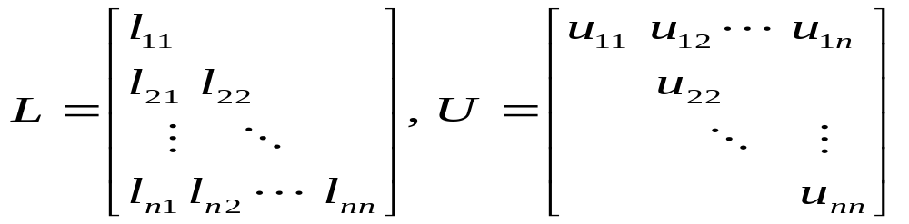
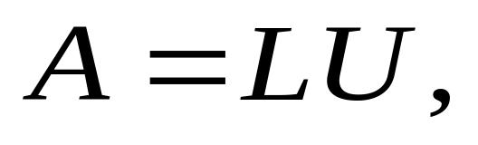
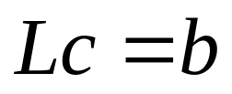
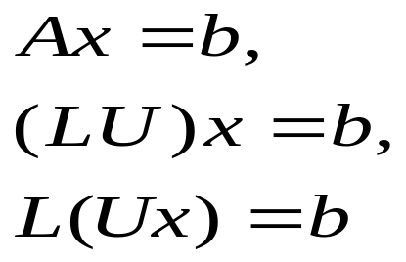
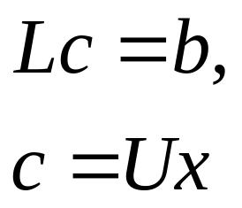
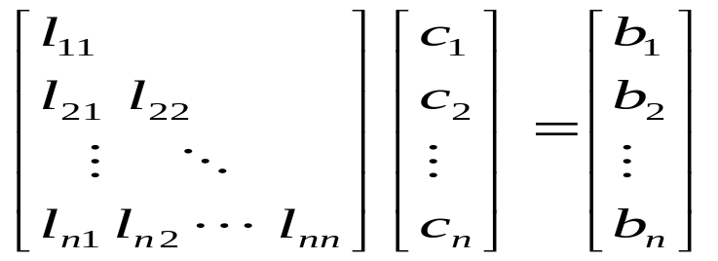
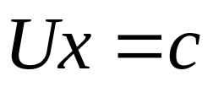
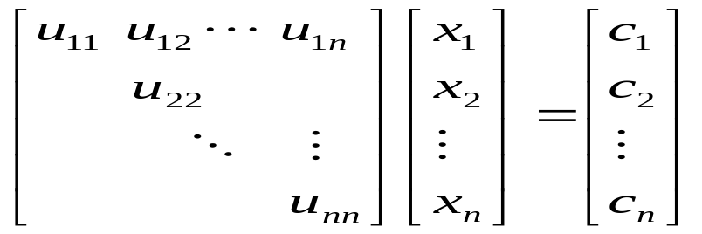
LU分解法
LU分解法では、以下の３つのステップで解を計算する
第１ステップ：行列AのLU分解
第２ステップ：前進代入
第３ステップ：後退代入
：ベクトルｃ を求める
：解ベクトルxを求める

Slide 8
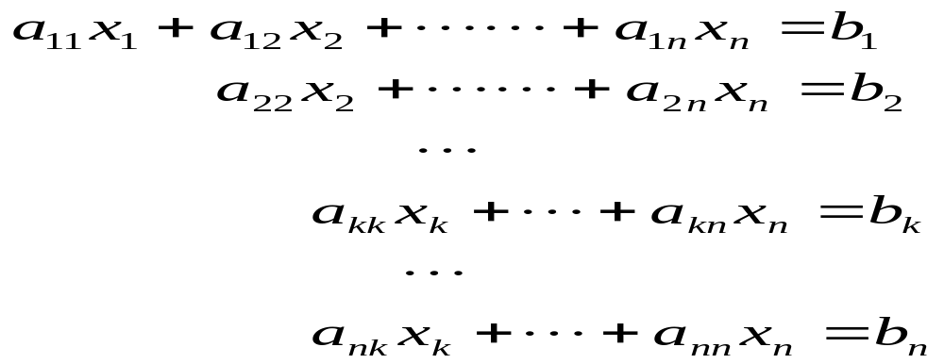
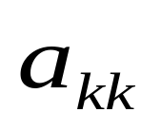
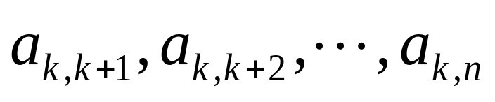
LU分解法の種類
外積形式（outer-product form）ガウス法
  ガウス消去法と同等の操作でLU分解する
  第 ｋ列を消去したい場合、
係数 を用いて を消去

Slide 9
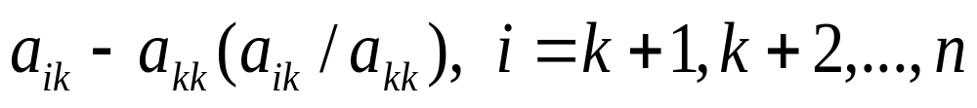
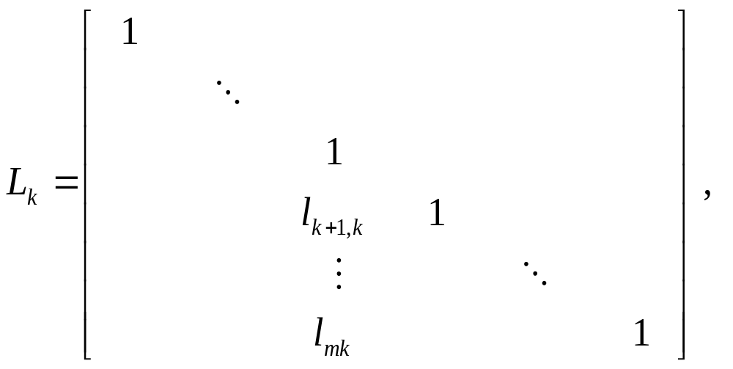
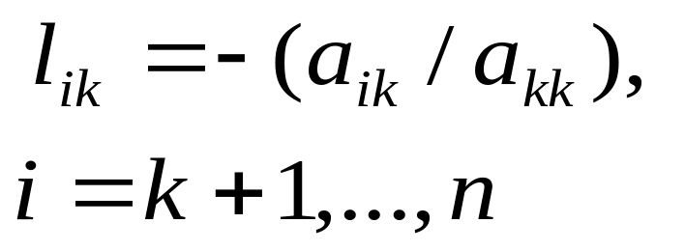
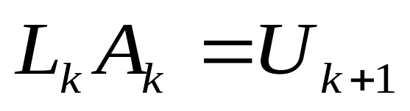
外積形式ガウス法
すなわち列の消去は、
これを行列表記にすると、行列Lを
とすると、この消去は

Slide 10
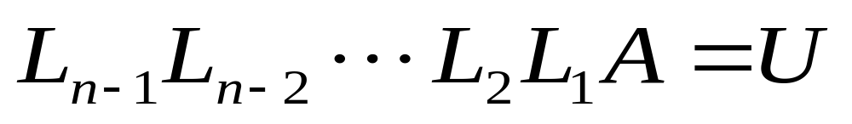
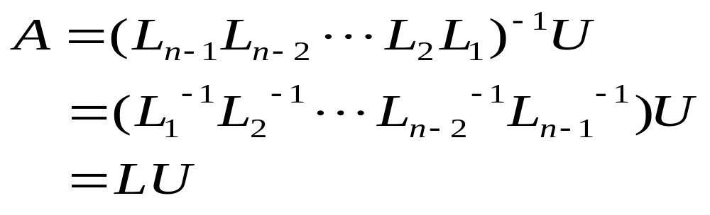
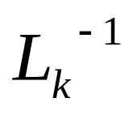
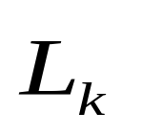
外積形式ガウス法
一般的に
したがってLU分解は
ここで、 は の要素の符号を反転させたものであり、容易に得られる
  消去作業が終われば行列Lが得られる

Slide 11
外積形式ガウス法
A
  for (k=0; k<n; k++) {
  dtmp = １.0d0 / A[k][k];
  for (i=k+１; i<n; i++) {
  A[i][k] = A[i][k]*dtmp;
  }
  for (j=k+１; j<n; j++) {
  dakj = A[k][j];
  for (i=k+１; i<n; i++) {
  A[i][j]=A[i][j]–A[i][k]*dakj;
  }
  }
U
Lの対角要素は
１であることを仮定
→Uの対角要素を
入れる
L
k
k
参照
更新

Slide 12
外積形式ガウス法
外積形式ガウス法では分解列の右側の領域が更新される
  right-lookingアルゴリズムと呼ばれる
外積形式ガウス法は並列化に向く
  処理の中心の更新領域が多い
    負荷バランスよくデータ分散できる
  更新処理が、分解列と分解列という少ない
  データを所有するだけで、要素ごとに独立
  して行える

Slide 13
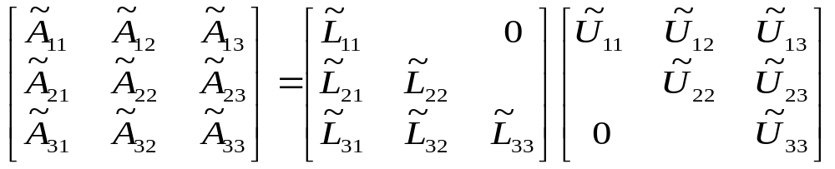
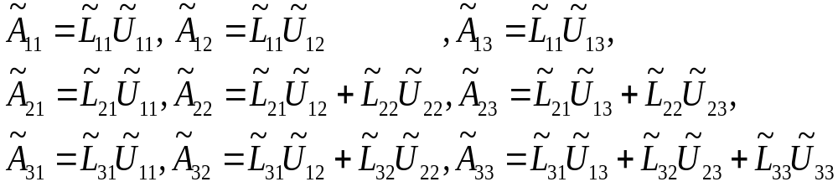
ブロック形式ガウス法
行列Aを小行列に分解し、その小行列単位でLU分解する方法。LU分解と行列-行列積で実現できる。
具体的には （各小行列を各プロセッサが所有）
とすると、右辺は

Slide 14
ブロック形式ガウス法
LU分解
第１ステップ
第２ステップ
第３ステップ
L１１ を転送、
U１＊を計算
U１1 を転送、L＊１を計算
LU分解
L２１を転送
U１２を転送
U１３を転送
L３１を転送

Slide 15
ブロック形式ガウス法
対角要素がLU分解して、行方向、列方向に
部分的なLU分解を転送する。
ブロック形式ガウス法の実現法は二通りある
  実際に小行列L、Uの逆行列を求める方法
  例） L_{２１} = A_{２１} U_{１１}^{-１}
  逆行列を求めず、LU分解を用いる方法
  例） A_{２１} = L_{２１} U_{１１}
１の実装の場合、行列-行列積が主演算となる
  高効率で実装可能

Slide 16
縦ブロックガウス法
縦ブロックガウス法は、列方向のみデータを分割する方法
並列化した場合、プロセッサ内に列データを全て所有しているため、ピボッティング処理が実装しやすい
  ブロック形式ガウス法は実装が難しい
外積形式ガウス法の並列化に比べ
  通信回数の削減
  ループアンローリングによる性能向上
が期待できる

Slide 17
縦ブロックガウス法
データアクセスパターン
k+m‐１
k
k
k
参照
k
k
k
k+m‐１
更新
k+m‐１
k+m‐１
k
並列更新
k
k+m‐１
k+m‐１

Slide 18
縦ブロックガウス法
縦ブロックガウス法は、ある幅ごとにLU分解を行う
  この幅のことを≪ブロック幅≫とよぶ
  ブロック幅を用いて設計されたアルゴリズムを一般的に≪ブロック化アルゴリズム≫とよぶ
ブロック化をすることで、演算カーネルが、２重ループ（レベル２BLAS）から、３重ループ（レベル３BLAS演算）になる
  実装による性能向上が得られやすい。
  後述の≪ループアンローリング≫による高速化
  がしやすい。

Slide 19
縦ブロックガウス法
ブロック幅ｍぶんだけ、先行してＬＵ分解を行う
  普通のＬＵ分解は、
    第ｋステップ時、ｋ行の１行分の必要情報をもとに、ｋ×ｋの領域を
    消去する。
    次は、（ｋ＋１）×（ｋ＋１）の領域の消去に移る。
  縦ブロックガウス法では、
    第ｋステップ時、ｋ行からｋ＋ｍ行のｍ行分の必要情報を作るために、ｋ行からｋ＋ｍ行の領域について、先行的にＬＵ分解する。
    上記で作成したｍ行分の必要情報をもとに、ｋ×ｋの領域を消去する。
    次は、（ｋ＋ｍ）×（ｋ＋ｍ）の領域の消去に移る。
ｍステップづつ処理が進む
  つまり、必要な情報を得るための同期回数を１/ｍ回に削減できるので、高速化につながる。

Slide 20
縦ブロックガウス法
実際のカーネル部分
  for (jm=k; jm<k+m; jm++) {
  for (j=k+m; j<n; j++) {
  dakj = A[jm][j];
  for (i=jm+１; i<n; i++) {
  A[i][j]=A[i][j] - A[i][jm]*dakj;
  }
  }
  }
ループ jm, j, iについてループの展開
（ループアンローリング）可能

Slide 21
縦ブロックガウス法
jmについて２段のアンローリング
  for (jm=k; jm<k+m; km+=2) {
  for (j=k+m; j<n; j++) {
  dakj0 = A[jm ][j];
  dakj1 = A[jm+１][j];
  for (i=jm+１; i<n; i++) {
  A[i][j]=A[i][j] - A[i][jm ]*dakj0
  - A[i][jm+１]*dakj1;
  }
  }
  }

Slide 22
縦ブロックガウス法
さらにjについても、２段のアンローリング
  for (jm=k; jm<k+m; km+=2) {
  for (j=k+m; j<n; j+=2) {
  dakj00 = A[jm ][j ];
  dakj10 = A[jm+１][j ];
  dakj01 = A[jm ][j+１];
  dakj11 = A[jm+１][j+１];
  for (i=jm+１; i<n; i++) {
  A[i][j ]=A[i][j ] -A[i][jm ]*dakj00
  - A[i][jm+１]*dakj10;
  A[i][j+１]=A[i][j+１] -A[i][jm ]*dakj01
  - A[i][jm+１]*dakj11;
  } } }
  この処理は、ループ内で２段２列分の消去を同時に
  しているとみなせる （多段多列同時消去法）

Slide 23
縦ブロックガウス法
ブロック化するとできる通信隠蔽
縦ブロックガウス法において、データを
列方向ブロックサイクリック分散
（＊，Cyclic（ｍ））するだけで実現可能
LU分解が必要なブロックを所有するPE
  優先してLU分解を行い結果を転送
  その他の行列更新を行う
そのほかのPE
  LU分解データ受信待ち
  行列更新
通信と計算の
オーバーラップ
→通信時間隠蔽

Slide 24
前進代入・後退代入
右辺ベクトルｂが１つの場合、前進代入、後退代入を並列化すると、場合により高速化できる
  右辺ベクトルｂが複数の場合は、右辺ベクトルの
  本数分の並列性があるのは自明
行列Ａが列方向分散方式（＊，Block）の場合
  ブロック単位で処理を進める
  ウエーブフロント処理（右図）
  で並列化可能
  後退代入は、前進代入の
  処理に対して、方向を逆に
  すれば、同様に実現可能
行列Ａ（行列Ｌ部分）

Slide 25
その他の高速化手段について
２べきの値で配列を確保し、一定の間隔で配列を
アクセスすると、メモリやキャッシュの物理的な
アクセス単位である≪バンク≫の一部にアクセスが集中し、実行性能が特定の問題サイズで劇的に
低下することがあります。≪バンクコンフリクト≫
  ２べきでない値で配列を確保して利用するだけでも、
  性能改善が望める可能性があります。
帯行列や３重対角行列の特徴（行列の形状）を
利用して、ＬＵ分解法の演算量を削減できます。

Slide 26
参考文献
[1] 奥村晴彦著、
「Ｃ言語による最新アルゴリズム辞典」、技術評論社
[2] 小国力編著、
「行列計算ソフトウエア－ＷＳ、スーパーコン、
並列計算機」、丸善株式会社
[3] LAPACKについて、
http://www.netlib.org/lapack/
[4] LINPACKについて、
http://www.netlib.org/linpack/
[5] Cell上でのLINPACK性能について、http://www.ibm.com/developerworks/power/library/
pa-cellperf/

